Slide 1
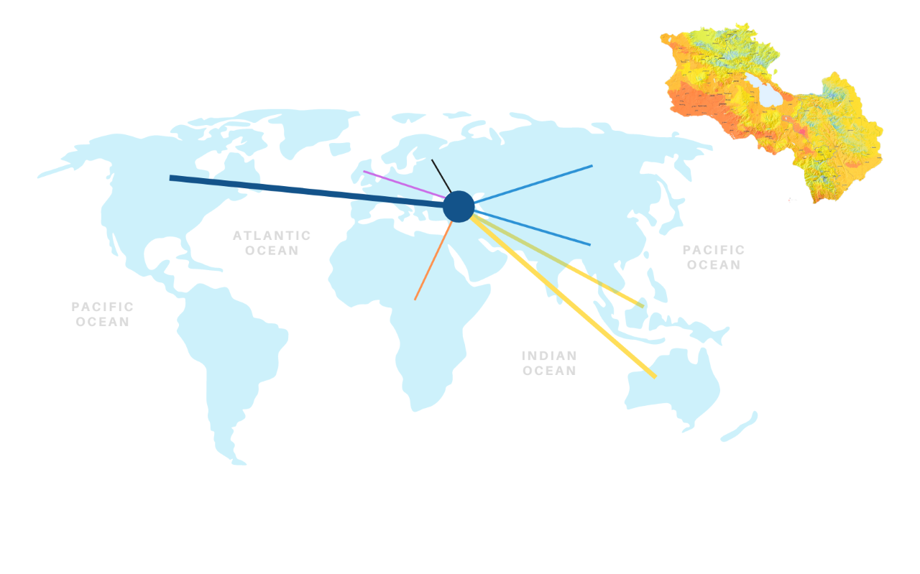
Հայկական գինիներ արտահանում, խնդիրներ, հեռանկարներ
ԱՐՍԵՆ ՄԿՐՏՉՅԱՆ,
ՆՈԱ ՕՖ ԱՐԵՆԻ

Slide 2
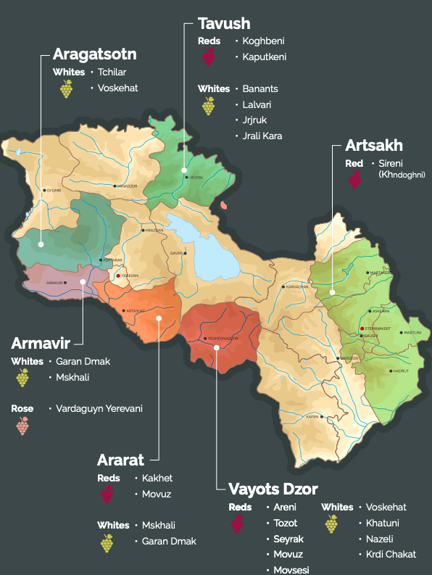
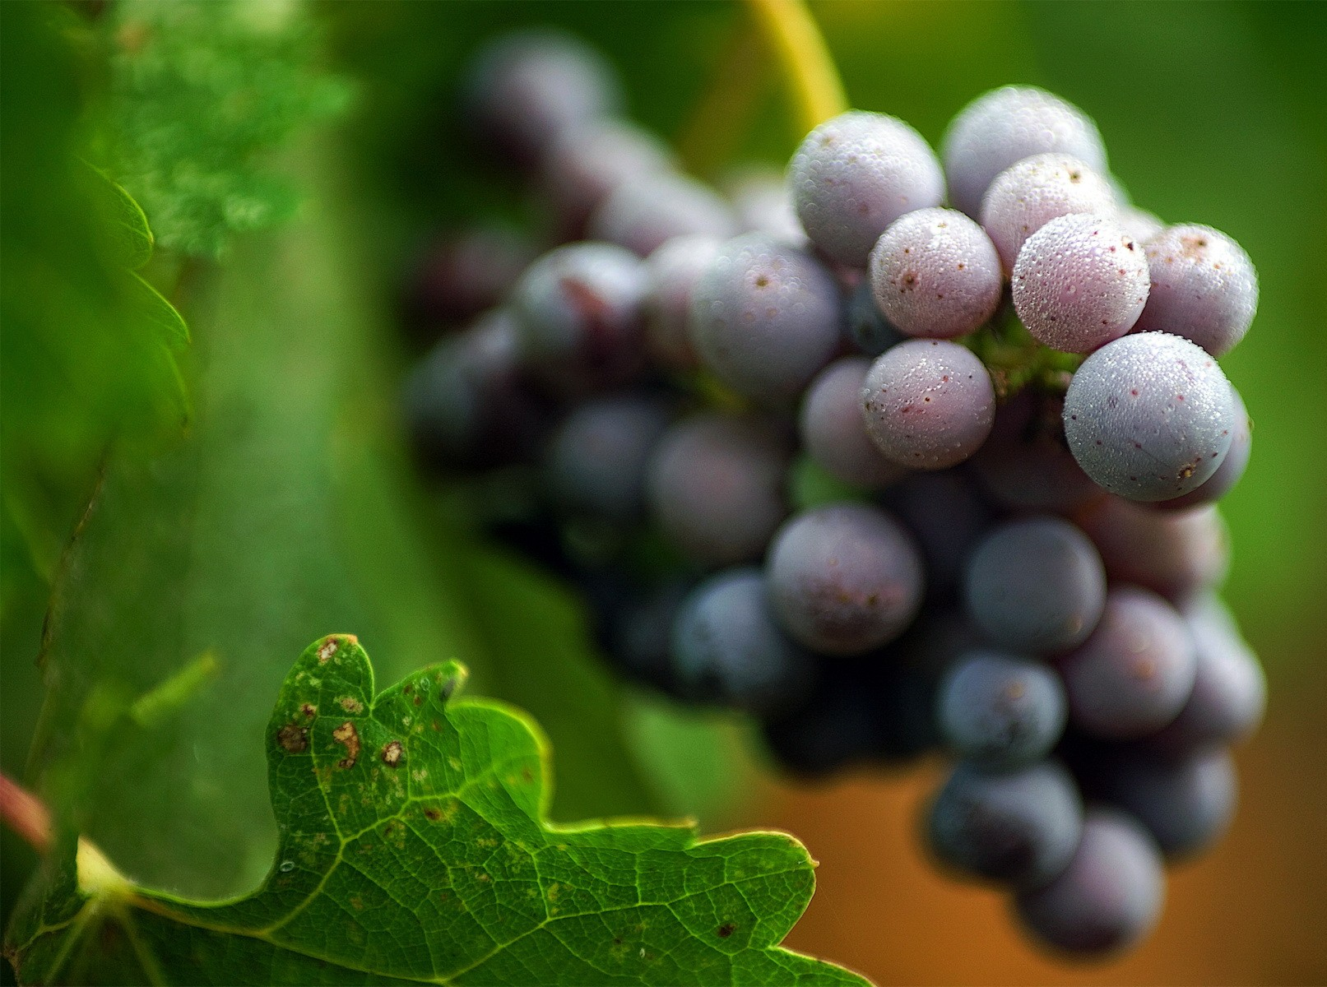
Հայկական խաղողի տեսակները
Հայաստանում հայտնի է խաղողի ավելի քան 600 բնիկ տեսակ, բայց մշակվում է տասն անգամ ավելի քիչ: Հիմնական գինեգործական սորտերն են՝
Կարմիր՝ Արենի, Կախեթ, Խնդողնի, Թոզոտ, Մովուզ
Սպիտակ՝ Ոսկեհատ, Կանգուն, Գառան դմակ, Ճիլար, Խաթուն խարջի

Slide 3
NOA եւ ARKURI OF NOAH ապրանքանիշերը
50 հա խաղողի այգի Արենի համայնքի Ռինդ և Աղավնաձոր գյուղերում, Վայոց ձոր
Առաջիկա երկու տարիներին կհիմնվի ևս 20 հա ինտենսիվ այգի
Մինչ այժմ ընկերությունն իրականացրել է 2.5 մլն եվրոյի ներդրում։
Նոր գործարանի շինարարություն՝ ներդնելով 1,5 մլն եվրո
Արտահանում Շվեյցարիա, Գերմանիա, ՌԴ, Չինաստան, ԱՄՆ

Slide 4
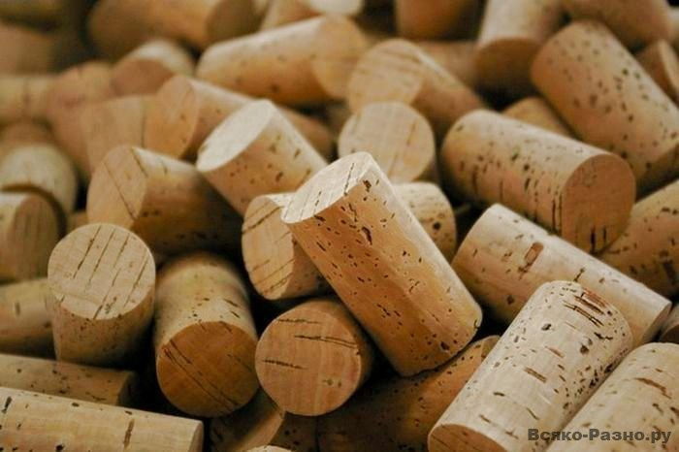
Գինեգործության եւ խաղողագործության ոլորտի խնդիրները Հայաստանում
Բարձր ինքնարժեք
Բարձր ինքնարժեքով ստացվող խաղող
Դրսից ներկրվող շշեր, խցաններ, կապսուլներ
Անհրաժեշտ կրթության անբավարար լինելը
Կարևորվում է ագրարային կրթության բարելավման, բարձրակարգ մասնագետների պատրաստման եւ ոլորտում գիտական ներուժի արդյունավետ օգտագործումը։
Գինուն հարակից ճյուղերում բիզնեսի զարգացումը
Կարեւոր բաղադրիչներից են կրթական ծրագրերը, իսկ առանցքային ուղղությունների թվում՝ գինու տուրիզմի խթանումը:

Slide 5
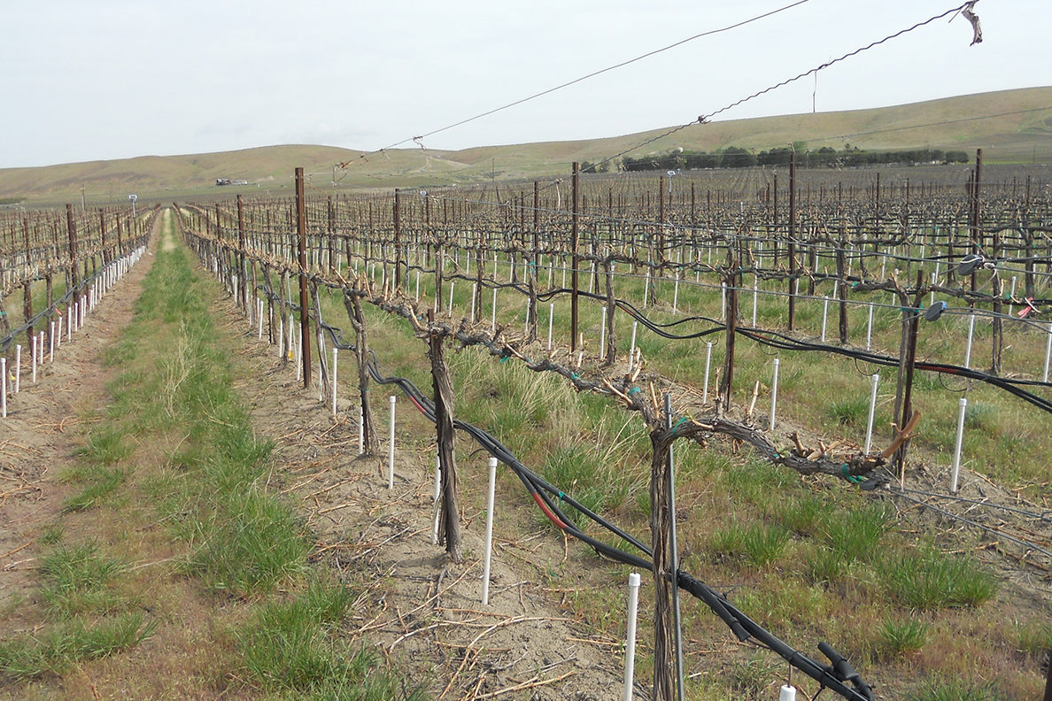
Պետական աջակցություն խաղողագործությանը եւ գինեգործությանը
Անտոկոս վարկերի տրամադրում նոր ինտենսիվ այգիների եւ կաթիլային ոռոգման այգիների հիմնման համար
Անտոկոս վարկերի տրամադրում գյուղտեխնիկայի ձեռքբերման համար
Գինեգործական միջազգային մրցույթներին մասնակցության աջակցություն
Գինու ոլորտի միջազգային մասնագետների հետ հանդիպումների կազմակերպում, հայկական գինու լուսաբանում արտասահմանում

Slide 6
Արտահանման հետ կապված խնդիրները
Հայկական գինիների ճանաչելիություն
Արտասահմանյան շուկաների հետ շփումների սակավություն, հատկապես անցած տարվանից ի վեր
Գինու նմուշների արտասահման ուղարկելը շատ թանկ է։ Մոտ 25,000 դրամ մեկ շշի համար դեպի Չինաստան, 16,500 դրամ՝ դեպի Եվրոպա։ Գումարած մաքսազերծում
Արտահանման ուղիների սղություն։ Լարս՝ վատ եղանակի պայմաններում գինու փոխադրման խնդիրների առաջացում։ Երբեմն՝ ավիափոխադրում
Հայկական գինիների հարաբերական թանկություն

Slide 7
Արտահանմանն աջակցող աշխատանքներ
Գինի արտադրողների մասնակցությունը միջազգային ցուցահանդեսներին։
GIZ գերմանական կազմակերպության նախաձեռնությամբ ստեղծվել է Wines of Armenia ՀԿ-ը, որի նպատակը հայկական գինիների վաճառքի խթանումն է, հատկապես արտասահմանում։ Առաջին նախագիծը միջազգային լոգիստիկ կենտրոնի ստեղծումն է Բեռլինում։
Հայկական գինու ներկայացում արտասահմանում գինու մասնագետներին, լրագրողներին, սոմելյեներին

Slide 8
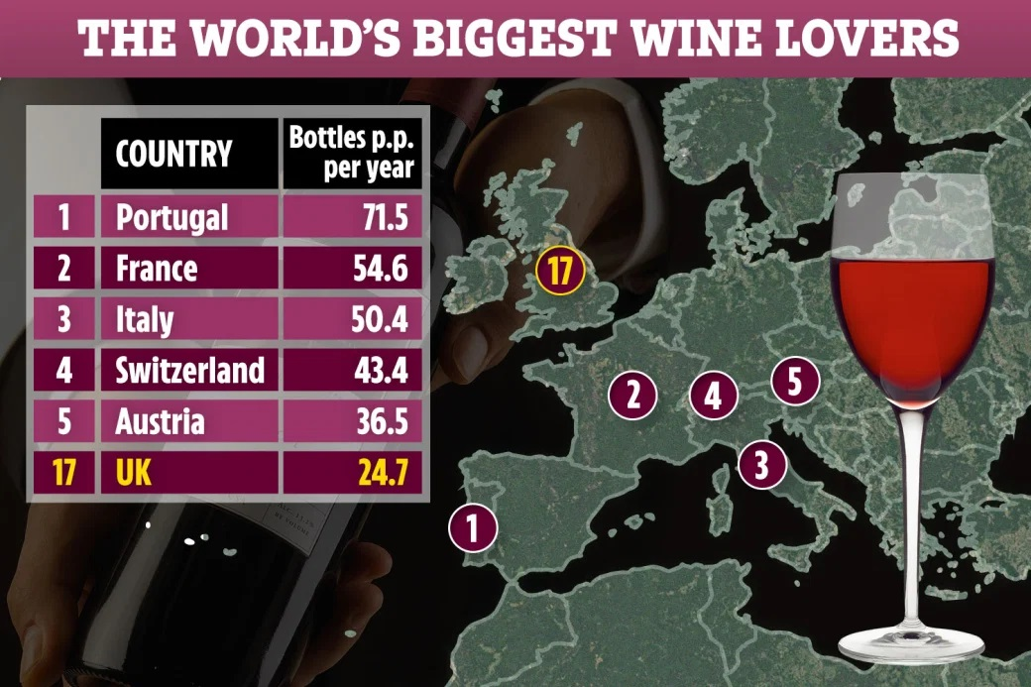
Գինու սպառումն 1 անձի հաշվով ըստ երկրների, 2019 թ․

Slide 9
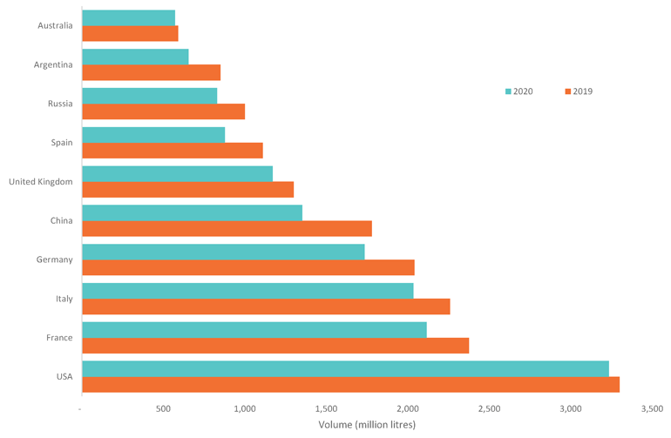
Գինու սպառումը ըստ երկրների՝ 2019 եւ 2020 թթ․ համեմատական

Slide 10
 | 2020 | 2019 | 2018 | 2017
Հանգիստ գինի | 9 891 000 | 11 665 000 | 8 877 000 | 8 852 000
Փրփրուն գինի | 1 122 000 | 1 011 000 | 753 000 | 863 000
Ընդամենը | 11 013 000 | 12 676 000 | 9 630 000 | 9 715 000

Slide 12
Արտադրված խաղողի քանակը
2020 | 2019 | 2018 | 2017
264 000 | 217 000 | 179 660 | 209 000

